Slide 1
(10) 유혹의 플롯
막장 드라마, 팜므파탈, 옴므파탈
유혹을 기준으로하는 상황 전개
돈, 사랑, 건강 등 유혹이 필요한 사람.
그 사람에게 유혹의 손길을 내민다.
그 손을 잡을지 말지는 본인이 정하는 것
대부분 1~2번의 거절 후, 유혹의 손을 잡는다.
거절 후에는 => 처절하게 유혹이 필요한 상황을 반드시 보여줌
유혹의 손을 잡으면 => 빠진 깊이만큼 반드시 대가를 치른다.

Slide 2
[은밀한 유혹]
도입부
돈의 유혹 : 돈이 절실하게 필요한 여자 주인공
한 번 거절하자 -> 돈이 절실히 필요한 상황을 보여줌
그 유혹과 손을 잡게 된다.
+ 옴므파탈의 유혹 : 사랑의 유혹
유언장을 공증받기 전에 회장이 죽음
회장의 죽음을 덮기 위한 범죄 (시체 유기 등)

Slide 3
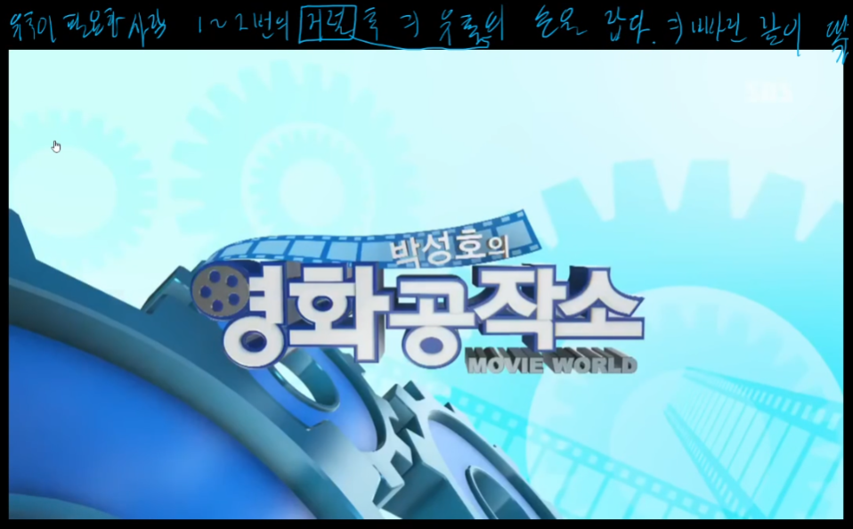

Slide 4
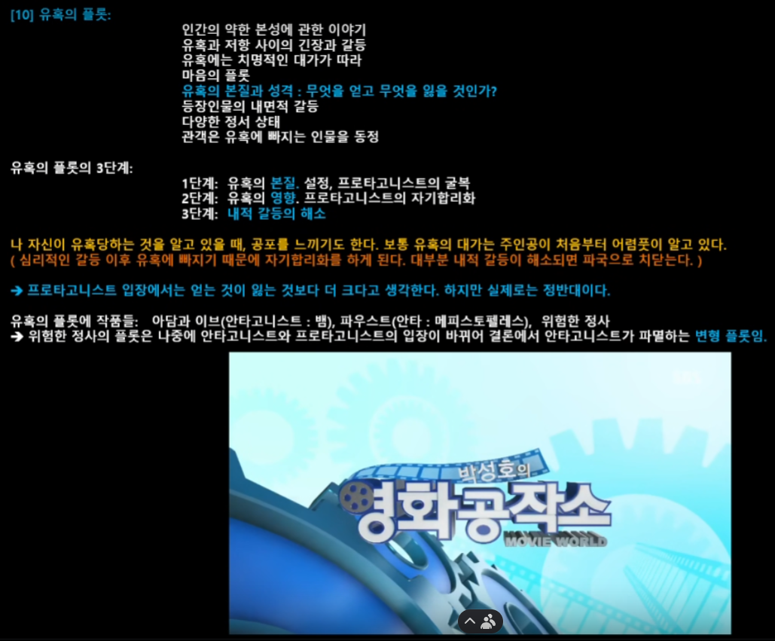

Slide 5
(11) 변신의 플롯
Before와 After
무조건 외모가 바껴야 한다. 완전히 다른 존재, 모습으로.
예) 마을의 기대주이자 건실한 청년 -> 늑대 인간으로 변신
비포와 애프터의 차이가 클수록 이야기는 재밌다.
바뀌기 전과 후의 모습이 명확하기 때문에 변곡점을 알기 쉽다.

Slide 6
[마스크]
Before : 소심하고 내성적인 (찐따같은) 주인공
After : 마스크를 쓰니 마음내키는대로 다 하는, 다 할 수 있는 초록 얼굴의 인물로 변신
변신하기 전의 답답한 모습의 주인공
변신한 후의 속 시원한 모습의 주인공

Slide 7
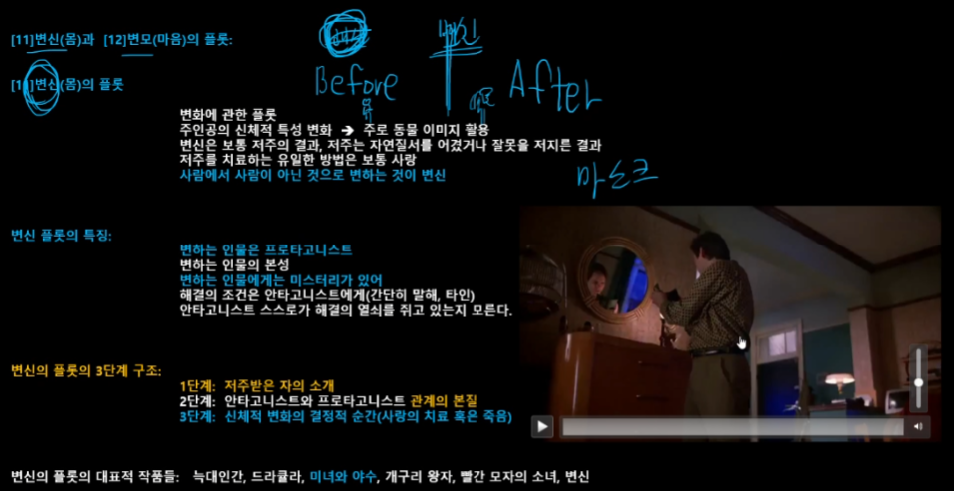

Slide 8
(12) 변모의 플롯
마음이 바뀌는 것
이 플롯은 어렵다.
마음이 바뀌었다는 것을 설명하면 영화는 재미없다.
자연스럽게 주인공의 마음이 바뀐 것을 보여주어야 한다.
짧은 호흡으로 마음이 바뀐다. / 전개된다.

Slide 9
[회사원]
Before : 청부 살인 회사에서 일하던 주인공. 회사가 전부.
마음이 바뀐 계기 : 어린 시절 좋아했던 아이돌
이 계기가 관객에게 잘 와닿지 않는다.

Slide 10
[부산행] - Before
굉장히 이기적인 주인공. 사회적으로는 인정받고 성공한 투자자 but 결혼 생활은 실패.(이혼) 딸 하나.
딸이 엄마를 만나러 부산에 가고 싶다고 한다. 부산행 기차를 타게 됨 의문의 여자가 (좀비?) 그 기차에 타게 됨
위기의 순간, 자신을 도와준 사람과 임산부를 버리는 선택을 한다. => 이기적인 주인공
딸에게도 이기적인 마음을 강요한다.

Slide 11
[부산행] - After
자신이 버린 임산부와 자신을 도와준 사람이 자기 딸을 구하는 모습, 자신을 버리지 않는 상황, 그런 과정에서 점점 마음이 바뀌어간다.
다른 사람들을 구하기 시작
위험을 이기적으로 피하지 않고, 정면으로 맞서기 시작
이기적인 인간 -> 이타적인 인간으로 바뀌는 플롯

Slide 12
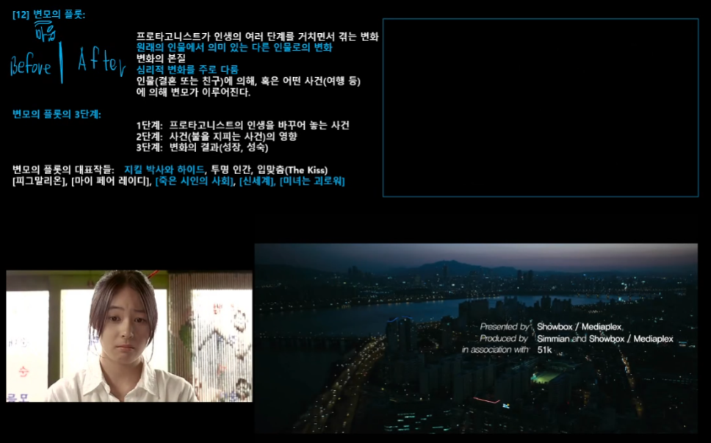

Slide 13
(13) 성숙의 플롯
변모는 짧은 호흡/시간/기간으로 주인공의 before와 after를 보여준다.
성숙의 플롯은 긴 호흡
인생의 지침을 제시. 인생의 방향성을 제시.
한 사람의 일대기.
적어도 수십년의 이야기

Slide 14
[포레스트검프]
IQ 80, 척추에 문제가 있어 어린 시절 다리 교정기 사용
주변 사람들에게 바보 취급 받음
달리기 재능 발견 -> 미식 축구 팀 + 대학 입학
군대 -> 전쟁 참여 -> 동료들을 구하는 경험
제대 후 새우잡이 배로 성공
엄마의 죽음 -> 제니와의 하룻밤 -> 제니의 도망
제니의 편지/만남 -> 아들과의 만남 -> 제니의 죽음(병사)

Slide 15
미국 역사 속의 [포레스트 검프]
여러 미국의 유명 인물들이 영화 속에 등장
엘비스 프레슬리, 존 f 케네디 대통령, 존 레논

Slide 16
